Slide 1

Повторение сказки «Снегурушка и лиса».
Дидактические игры «Эхо», «Чудесный мешочек»
Гербова В. В. Развитие речи
Младшая группа
Декабрь
2 неделя
Автор презентации: Казанцева В. Г. - СЗД
МАДОУ «Детский сад №4 «Солнышко», г. Арамиль

Slide 2

Ay, ay, Снегурушка!
Ay, ay, голубушка!
У дедушки, у бабушки
Была внучка Снегурушка.
Ее подружки в лес
заманили,
Заманили - покинули!

Slide 3
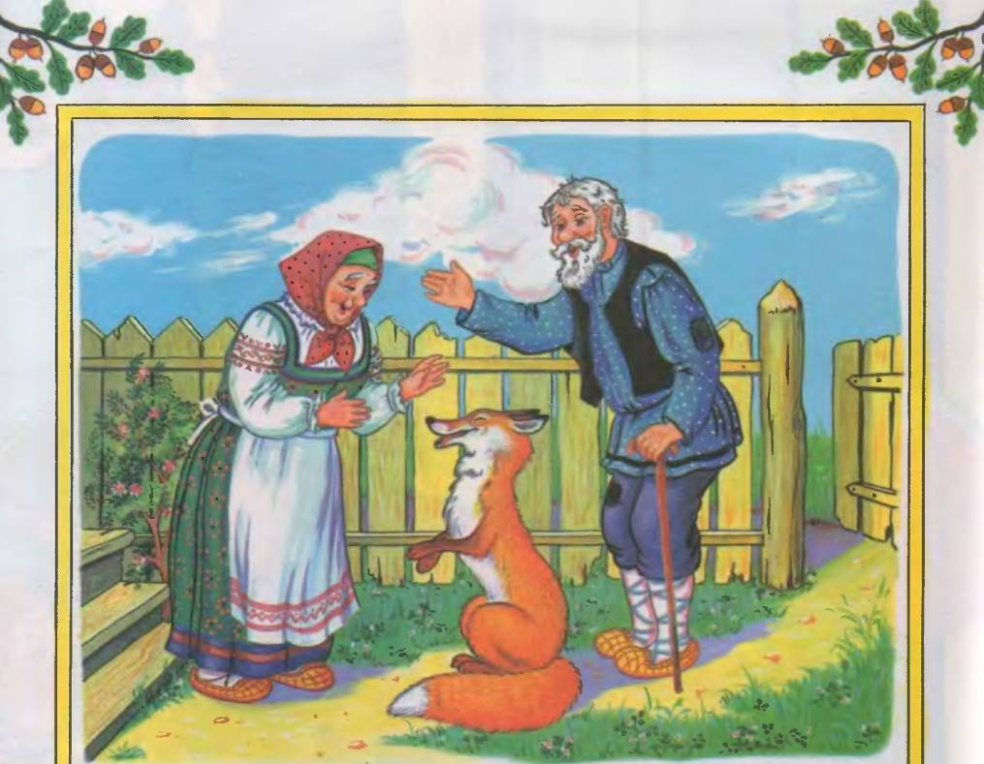
— Ах ты наша милая, дорогая Лиса-олисава! Войди к нам в избу. Где нам тебя посадить? Чем нам тебя угостить?

Slide 4
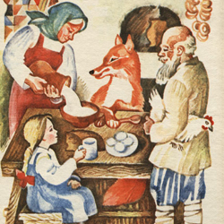
Принесли молока, яиц, творогу и стали лисицу потчевать за ее услугу. А потом простились и дали ей на дорогу еще курочку.

Slide 5
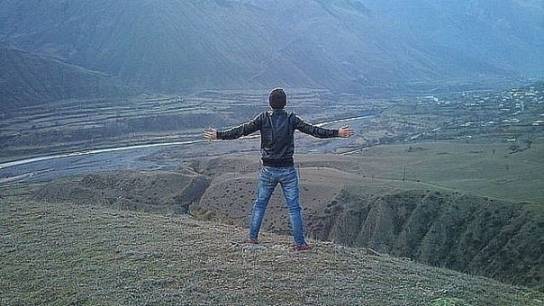
– Э-э-э-й!
– Э-э-э-хо!
– Э-э-э-ля!
Эмма!
– Эдик !

Slide 6
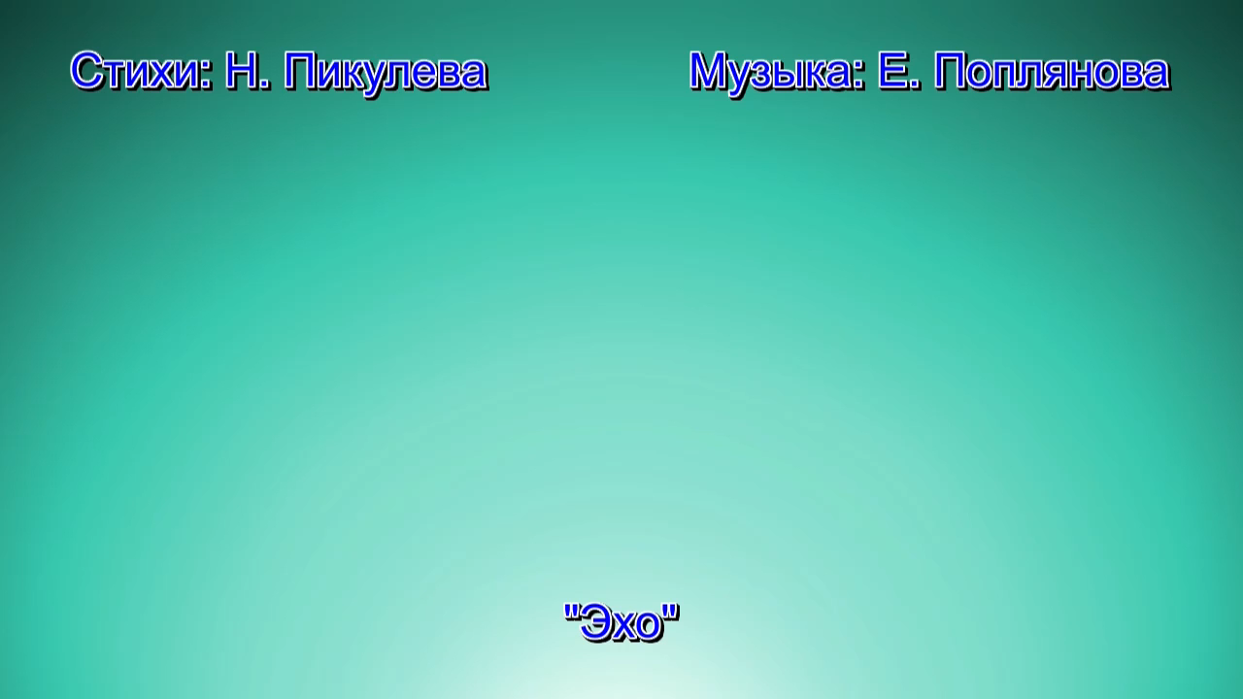



Slide 7
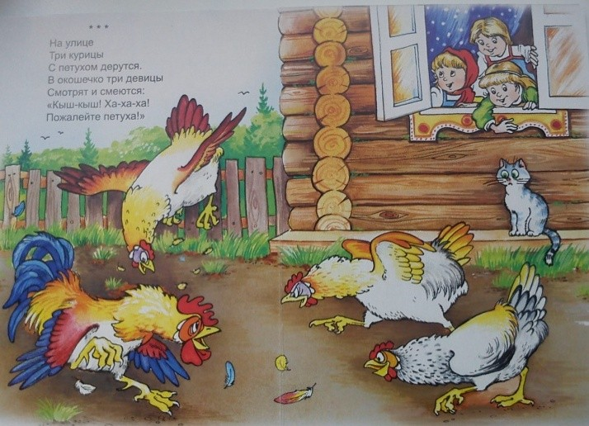

Slide 8



